Slide 1

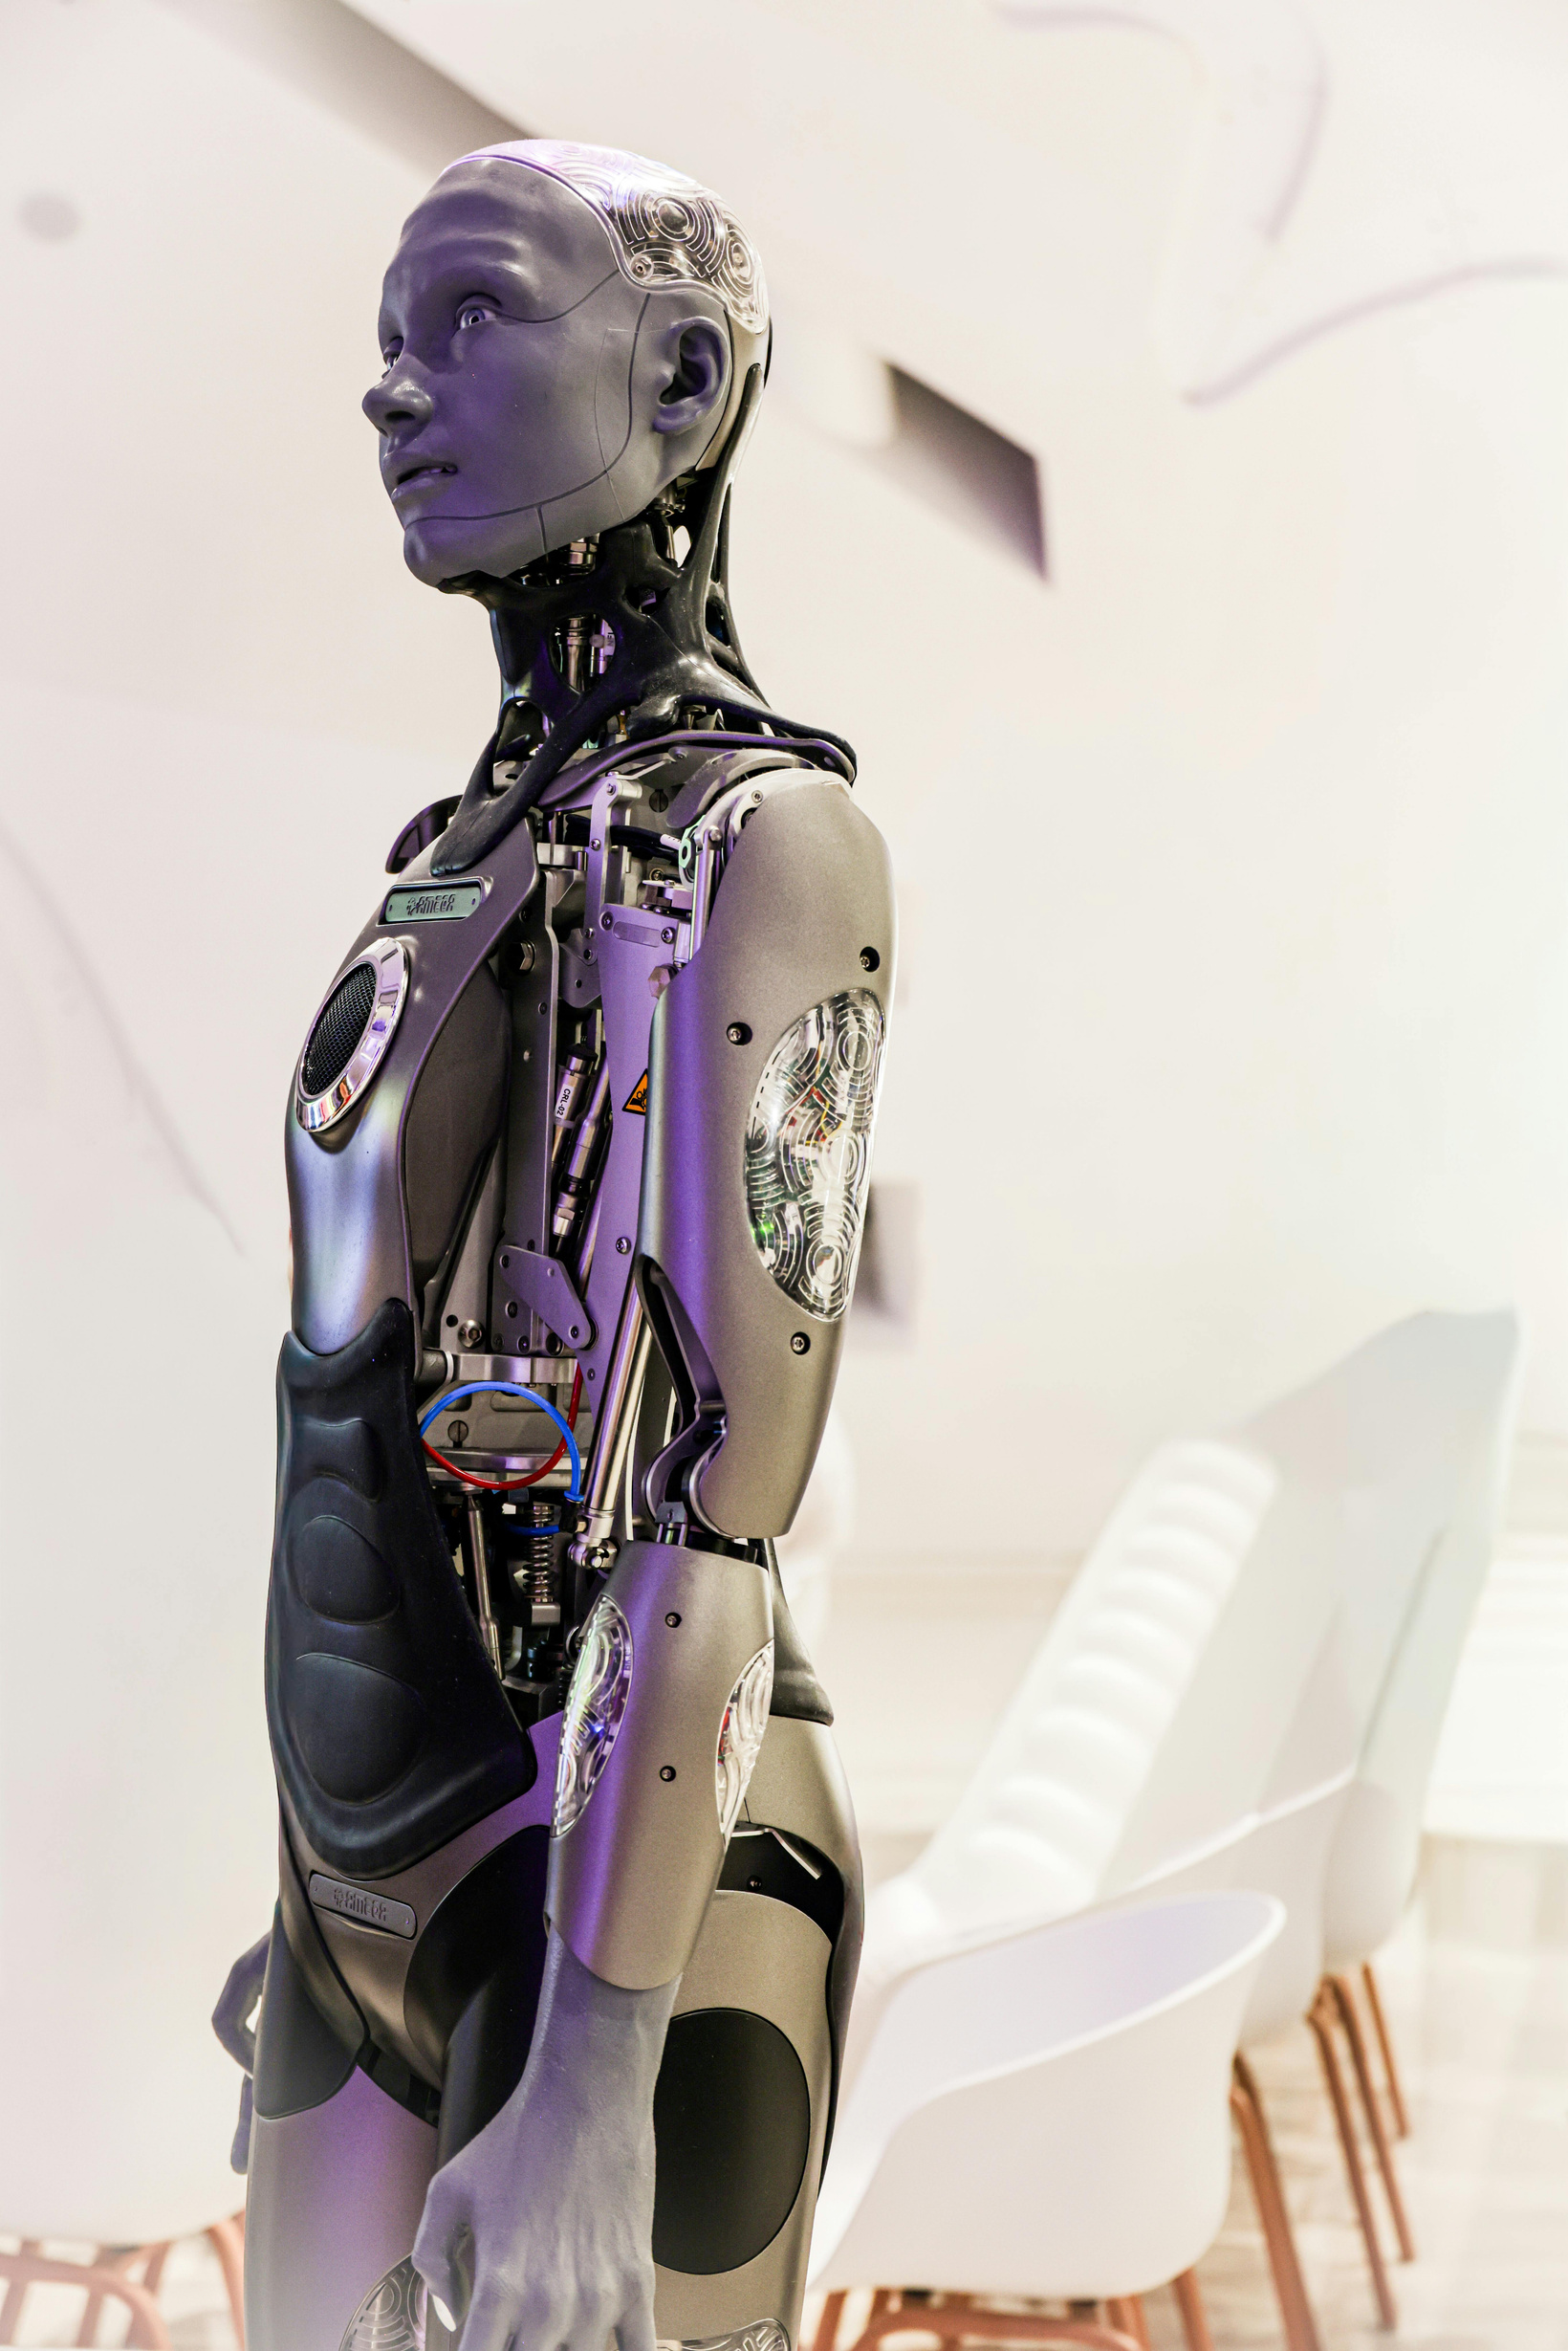



O Mundo Movido a Dados
Como as máquinas aprendem com grandes volumes de dados
https://github.com/GalvaoLabs
@galvaolabs
www.linkedin.com/in/miguel-galvão

Slide 2
“Por trás de cada avanço inteligente, existem camadas de aprendizado que transformam dados em possibilidade.”

Slide 3

Desvendando o Cérebro Digital
Uma Jornada Prática por Inteligência Artificial, Machine Learning e Deep Learning
Hoje vamos entender o que realmente acontece por trás das telas quando falamos de Inteligência Artificial. Vocês já usam IA todo dia: quando a Netflix sugere uma série, quando o TikTok escolhe o próximo vídeo ou quando usam o ChatGPT. Mas qual é a diferença real entre IA, Machine Learning e Deep Learning ?
Fontes Utilizadas:
  IBM Think: AI vs. Machine Learning vs. Deep Learning vs. Neural Networks.
  Microsoft Learn: Aprendizado Profundo vs. Machine Learning no Azure.

Slide 4


Guarda-Chuva da Inteligência Artificial
Entendendo a Hierarquia e as Engrenagens Básicas
PENSEM NA IA COMO UM GUARDA-CHUVA GIGANTE. ANTIGAMENTE, A IA FUNCIONAVA COM REGRAS FIXAS ESCRITAS POR PROGRAMADORES: 'SE A TEMPERATURA FOR MAIOR QUE 80°C, ENTÃO LIGUE O ALARME'. MAS NÃO DÁ PARA ESCREVER REGRAS PARA RECONHECER UM ROSTO EM UMA FOTO. POR ISSO MUDAMOS O PARADIGMA: FORNECEMOS OS DADOS E UM ALGORITMO DE BUSCA DE PADRÕES, E ELE GERA O MODELO TREINADO AUTOMATICAMENTE.
Conceitos Fundamentais
  Inteligência Artificial (IA): Conceito amplo de máquinas que simulam funções cognitivas.
  IA Tradicional: Baseada em regras manuais (Se / Então).
  IA Moderna: Aprende diretamente com dados.
  Engrenagem Básica: Dados (Ingredientes) + Algoritmo (Receita) ➔ Modelo (Bolo Pronto).

Slide 5
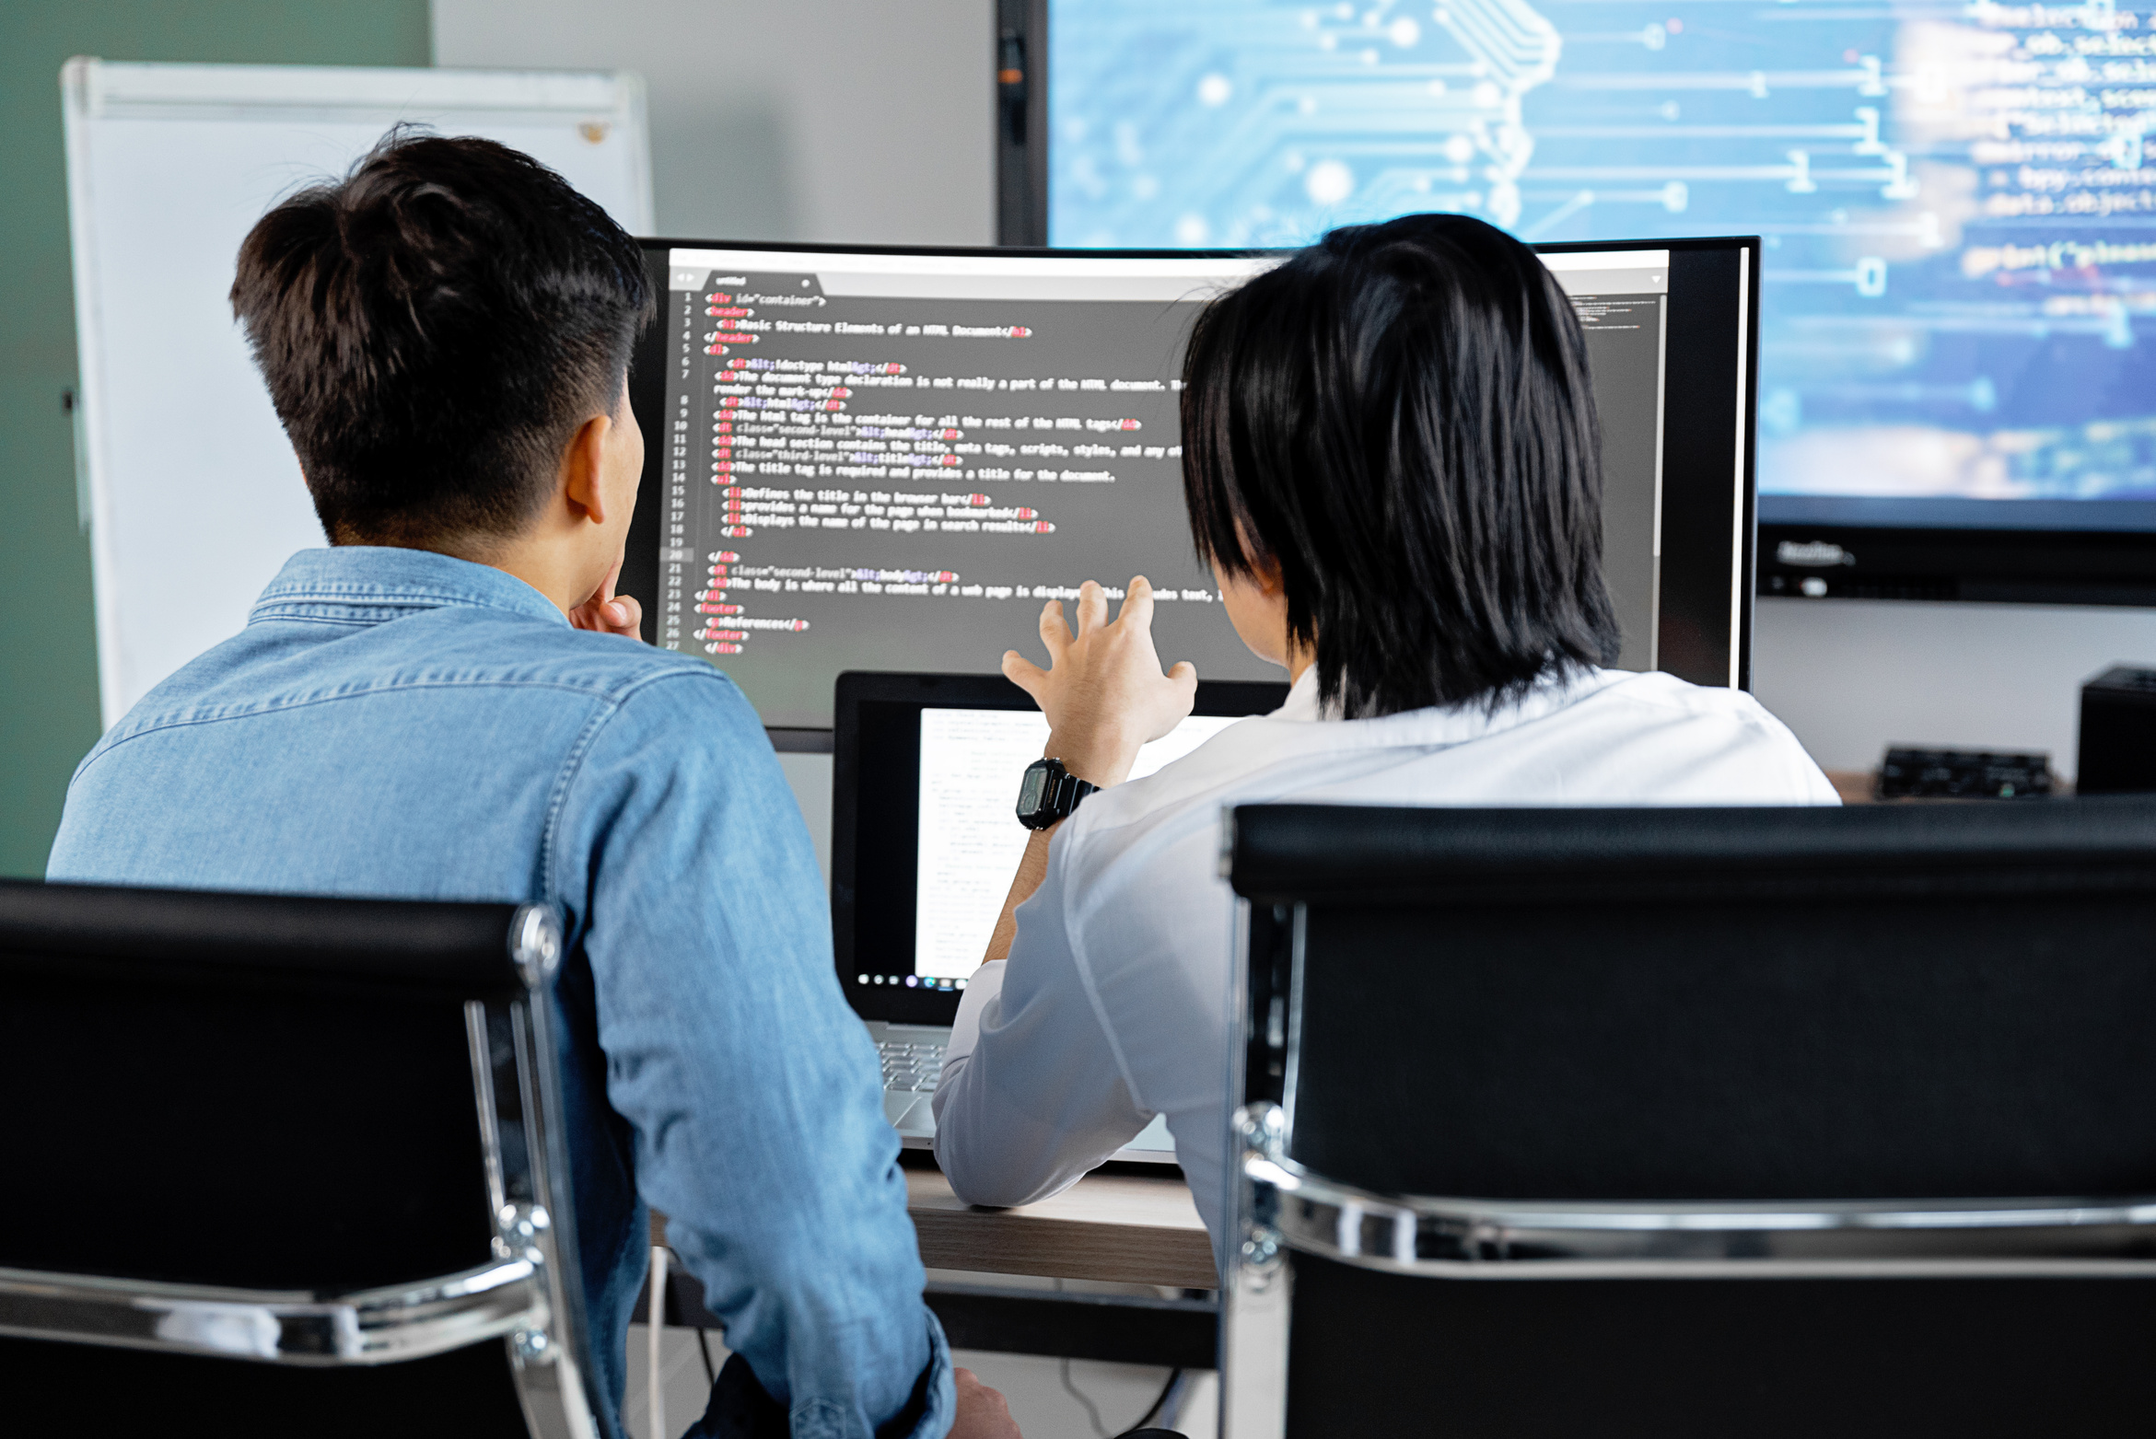
Como as Máquinas Aprendem e Onde São Usadas ?
Abordagens de Treinamento e Casos Práticos
  Supervisionado: Aprende com dados rotulados (Entrada + Gabarito). Ex.: Filtro de spam, diagnósticos.
  Não Supervisionado: Descobre grupos ocultos sem rótulos. Ex.: Segmentação de clientes.
  Por Reforço: Aprende por tentativa e erro com recompensas. Ex.: Robótica, jogos.
  Aplicações no Cotidiano: Detecção de fraudes em cartão, recomendações de streaming e manutenção preditiva na indústria.
Temos 3 formas de aprendizado: 1) Supervisionado, como estudar com o gabarito do lado. 2) Não Supervisionado, como separar peças misturadas por cor e formato sem ninguém te dizer os nomes. 3) Por Reforço, como aprender a andar de bicicleta caindo e ajustando o equilíbrio. É assim que um sistema de cartão bloqueia uma compra suspeita em segundos!

Slide 6
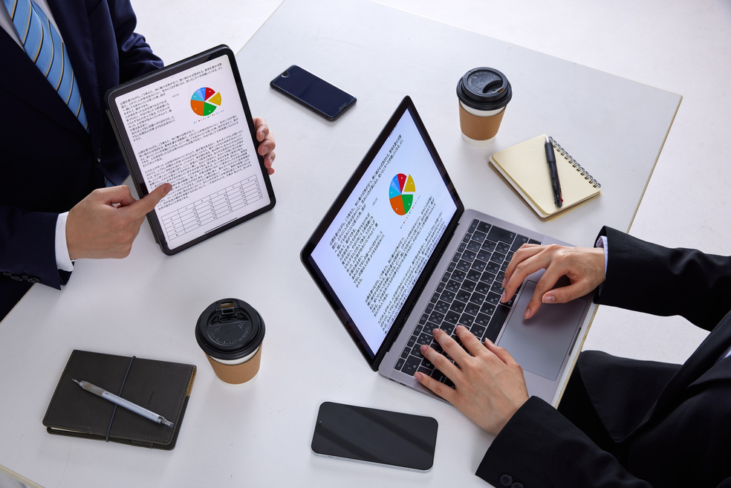
Características
Deep Learning:
O Aprendizado Profundo
  O que é: Subcampo do ML focado em Dados Não Estruturados (Imagens, Vídeos, Áudio, Texto).
  Diferencial: Extrai características automaticamente sem intervenção humana.
  Arquitetura da Rede Neural:
  Camada de Entrada: Recebe os pixels ou sinais brutos.
  Camadas Ocultas (Hidden Layers): Identificam formas, bordas e conceitos complexos.
  Camada de Saída: Entrega a probabilidade final (ex.: "Gato - 98%").
Processando Informações Complexas com Redes Neurais
Quando os dados são fotos ou áudios, o Machine Learning tradicional sofre. É aí que entra o Deep Learning com Redes Neurais Profundas. Pensem numa linha de montagem: a 1ª camada oculta vê apenas linhas e sombras da foto. A 2ª camada junta as linhas e enxerga formatos de olhos e orelhas. A 3ª camada reconhece o rosto do animal completo. É uma hierarquia de aprendizado!

Slide 7
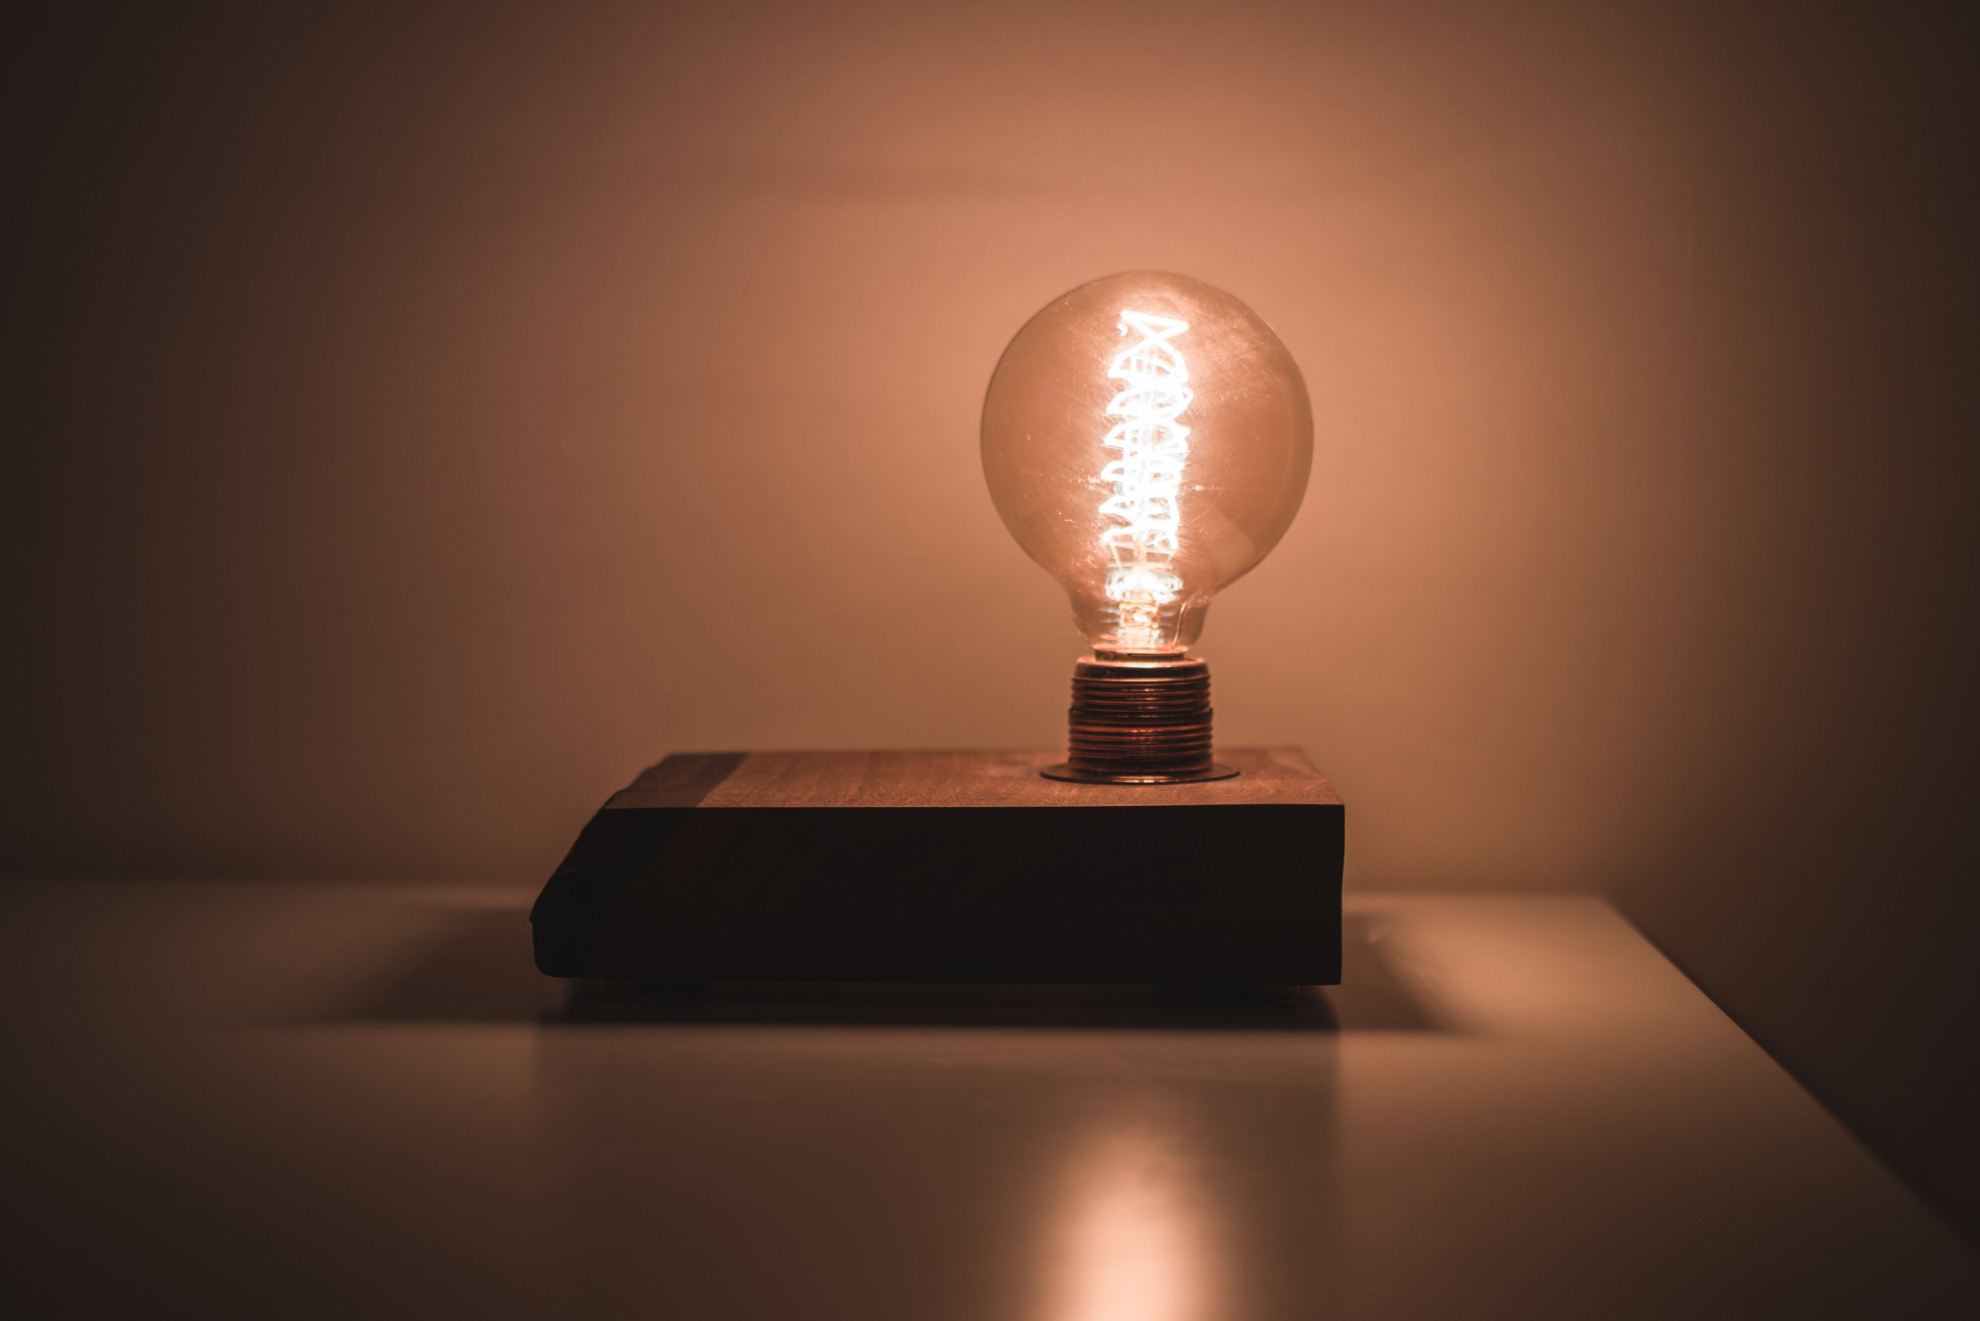
Do Ajuste de Erros à Criação de Conteúdo
Como as Redes Se Corrigem e Como Surgiu a IA Generativa
  Ciclo de Treinamento:
Forward Pass: A rede faz um palpite inicial.
Loss Function: Calcula o tamanho do erro.
Backpropagation: Ajusta a força das conexões de volta.
  IA Generativa (GenAI): Modelos profundos avançados que criam novos dados (textos, imagens, código) em vez de apenas classificar.
Como a rede neural aprende? Igual a um jogador chuta faltas no futebol: ele chuta, vê o quanto errou o gol (Loss Function) e ajusta a posição da perna para o próximo chute (Backpropagation). Depois de milhões de chutes, ela fica precisa. E quando essas redes profundas ficam super avançadas, elas passam de apenas 'reconhecer' para 'criar' — é o surgimento da IA Generativa como o ChatGPT ou Midjourney.

Slide 8
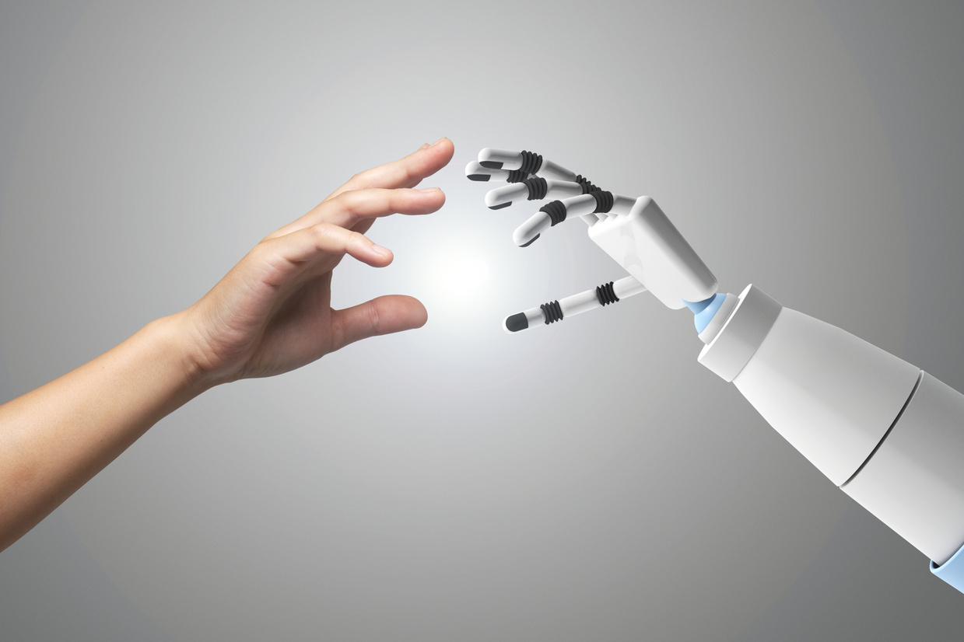

Comparação das Tecnologias e Mitos
Por que Deep Learning Nem Sempre é a Melhor Opção ?
  TABELA COMPARATIVA:
  IA TRADICIONAL: REGRAS LÓGICAS | CUSTO BAIXO | TOTALMENTE EXPLICÁVEL.
  MACHINE LEARNING: PLANILHAS/TABELAS | CUSTO MÉDIO | RÁPIDO E INTERPRETÁVEL.
  DEEP LEARNING: IMAGENS/VÍDEOS/ÁUDIOS | CUSTO ALTO (GPUS) | MODELO 'CAIXA-PRETA'.
  IA GENERATIVA: CRIAÇÃO DE CONTEÚDO | CUSTO MUITO ALTO | REQUER VALIDAÇÃO HUMANA.
  MITO DESMISTIFICADO: "DEEP LEARNING É SEMPRE SUPERIOR."
  FATO: PARA DADOS EM PLANILHAS, ML TRADICIONAL É MAIS BARATO, RÁPIDO E EFICIENTE.
Muito cuidado com o mito de que 'Deep Learning é sempre melhor'. Se você precisa prever o estoque de uma loja com dados em uma planilha do Excel, usar Deep Learning é como usar um caminhão de carga para entregar uma pizza: caro, lento e desnecessário. Um algoritmo simples de Machine Learning resolve em segundos e gasta bem menos energia!

Slide 9

IA Responsável e o Seu Futuro
O Papel do Profissional Técnico na Era da Automação
  DESAFIOS ÉTICOS: VIÉS ALGORÍTMICO (PRECONCEITO NOS DADOS), PRIVACIDADE, ALUCINAÇÕES E CONSUMO DE ENERGIA.
  A FUNÇÃO HUMANA: A IA NÃO É NEUTRA; ELA REFLETE OS DADOS QUE NÓS FORNECEMOS.
  MENSAGEM FINAL: "A IA NÃO VAI SUBSTITUIR O PROFISSIONAL TÉCNICO, MAS O PROFISSIONAL QUE USA IA SUBSTITUIRÁ O QUE NÃO USA."
  PRÓXIMOS PASSOS: LÓGICA DE PROGRAMAÇÃO, ESTATÍSTICA BÁSICA E CURIOSIDADE TÉCNICA NO SENAI.
Para fechar: a IA é uma ferramenta poderosa, mas não tem consciência. Se treinarmos um software com dados históricos preconceituosos, ele repetirá esses erros. Como futuros técnicos e engenheiros do SENAI, o papel de vocês é dominar a tecnologia, programar com responsabilidade ética e usar a IA para resolver problemas reais da indústria. Muito obrigado!

